Slide 1
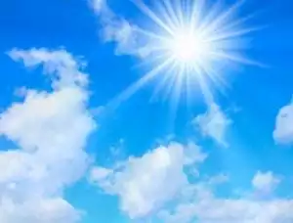
Пусть
всегда будет
солнце!
Поэтический салон-викторина
для учащихся 4-9 классов
Автор:
Ольга Михайловна Степанова
учитель английского языка
МБОУ «Цивильская СОШ №1
имени Героя Советского Союза М.В. Силантьева»
города Цивильск Чувашской Республики
2018

Slide 2
Ежегодно 3 мая отмечаетсяМеждународный день Солнца. Решение о создании этого праздника было принято в 1994 году Европейским отделением Международного обществасолнечной энергии (МОСЭ) с целью привлечения внимания общества к возможностям использования возобновляемых источников энергии.
воз

Slide 3
Всей нашей веселой планете
Солнышко лик свой открыло.
День Солнца мы празднуем вместе.
Нам Солнце — родное __________ !
светило

Slide 4
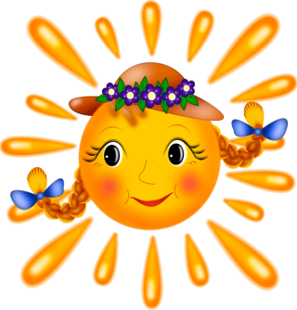
Солнце любят все на свете,
С ним нам очень повезло,
Ведь оно дает для жизни
Свет, энергию, ________ !
тепло

Slide 5
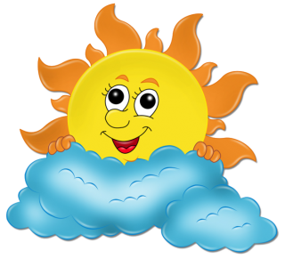
Мы в день солнца всем желаем
Быть счастливыми всегда,
Никогда пусть не погаснет
Наша яркая __________ !
звезда

Slide 6
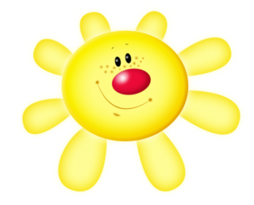
Солнечный свет
Пусть сердца
согревает,
Ненависть, зло
Пусть в лучах его тают.
В день Солнца
Пусть в душах
Солнечно будет,
Пусть к свету, к добру
Тянутся ________ .
люди

Slide 7
Спасибо, что греет нас летом, весною,
Что светит и осенью, даже зимою.
На отдыхе дарит красивый загар...
А не было б солнышка, был бы ___________ !
кошмар

Slide 8
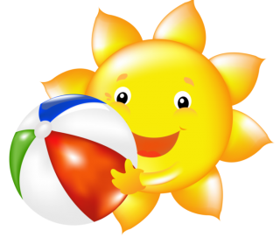
С Днем Солнца, что жизнь всей Земле подарило.
Спасибо ему, что так ярко светило,
Светить продолжает, тепло нам даря.
Без солнышка жить не сумеет __________ !
Земля

Slide 9
лучик
Пусть ________ в спальню сегодня ворвется,
Ресничек черных нежно коснется,
Улыбкой беспечной в тебе отзовется…
Проснись же скорее! С днем солнца! С днем солнца!

Slide 10
Звезды дальние искрят огнями,
Но от них — холодок всегда.
Только Солнце пылает над нами,
То единая наша _________ .
Звезда

Slide 11
Для флоры и фауны жизни исток,
Без солнца не вырастет даже цветок.
Звезда нашей жизни, дарящая свет,
Нам солнце лучистый шлет дальний _________ .
привет

Slide 12
Улыбки детей и веснушки прохожих,
С солнцем наш день самый яркий, погожий.
Нам дальше светить, пригревать продолжай.
Солнцу спасибо за наш __________ !
урожай

Slide 13
Тепло и загар нам дарящее чудо,
На солнышке нежиться летом я буду.
Сияешь и греешь ты нас когда надо.
О яркая неба ты наша __________ !
награда

Slide 14
День Солнышка сегодня наступил,
День теплоты и солнечного света,
Скорее луч в окно своё впусти,
Ведь скоро, очень скоро будет ________ !
лето

Slide 15
Весна уже теплом своим согрела,
День Солнца отмечать пришла пора!
Все ярко, красочно вокруг! Как будто посветлело….
Лучами солнышка укуталась _________ .
земля

Slide 16
Сегодня, в День солнца, я встал до рассвета,
Ведь в каждом оно пробуждает поэта.
Художника будит, певца, музыканта...
Ведь Солнце — ____________ любого таланта.
источник

Slide 17
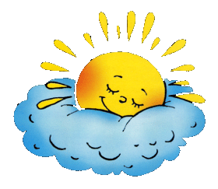
Пусть эти лучики
несут с собой
для нас
Любовь и счастье непременно!
Пусть каждый миг, пусть каждый ________
Веселым будет, будет полон вдохновений!
час

Slide 18
Источник:
Стихи с днем солнца http://pozdravok.ru/pozdravleniya/prazdniki/den-solntsa/3.htm
Изображения взяты на сайте http://yandex.ru
Условия использования сайта https://yandex.ru/legal/fotki_termsofuse/

